Slide 1
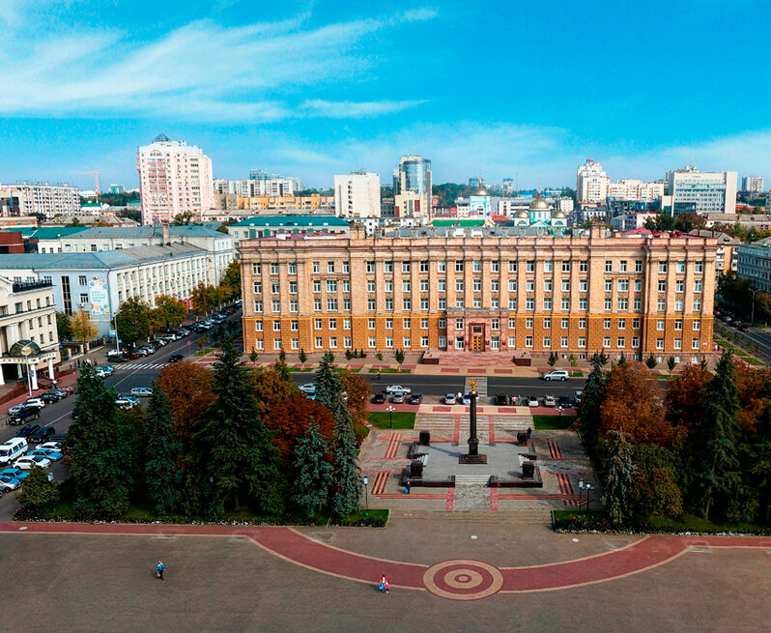
АЛГОРИТМ действий при совершении (угрозе совершения) вооруженного нападения, размещения взрывного устройства, захвата заложников, артобстрела (бомбардировки), обнаружения БПЛА, срабатывания на территории образовательной организации взрывного устройства, в том числе доставленного беспилотным летательным аппаратом, нападения с использованием горючих жидкостей, а также информационного взаимодействия образовательных организаций с территориальными органами МВД России, Росгвардии и ФСБ России
Гирин Сергей Александрович,
первый заместитель начальника управления – начальник отдела территориальной обороны, комплексной безопасности и мобилизационной работы
Управления региональной безопасности области

Slide 2
ВООРУЖЕННОЕ НАПАДЕНИЕ
ОБНАРУЖЕНИЕ ВЗРЫВНОГО УСТРОЙСТВА
ЗАХВАТ ЗАЛОЖНИКОВ
АРТОБСТРЕЛА (БОМБАРДИРОВКИ)
ОБНАРУЖЕНИЯ БПЛА
СРАБАТЫВАНИЕ НА ТЕРРИТОРИИ ОБРАЗОВАТЕЛЬНОЙ ОРГАНИЗАЦИИ ВЗРЫВНОГО УСТРОЙСТВА, В ТОМ ЧИСЛЕ ДОСТАВЛЕННОГО БЕСПИЛОТНЫМ ЛЕТАТЕЛЬНЫМ АППАРАТОМ
НАПАДЕНИЕ С ИСПОЛЬЗОВАНИЕМ ГОРЮЧИХ ЖИДКОСТЕЙ

Slide 3
Вооружённое нападение
Руководство образовательной организацией
1
2
3
4
Информировать
о происшествии
Передать сообщение «ВНИМАНИЕ!
ВООРУЖЕННОЕ НАПАДЕНИЕ!»
Обеспечить усиление охраны и пропускного режима
Разместить работников и обучающихся в помещениях задания с последующим прекращением их движения
5
6
7
При необходимости оказать первую медицинскую помощь и обеспечить водой
Принять меры к воспрепятствованию дальнейшего продвижения нарушителя и отслеживанию его направления
Находиться на постоянной связи с оперативными службами и обеспечить им беспрепятственный доступ к месту происшествия
8
9
После нейтрализации нарушителя обеспечить информирование родителей обучающихся о прекращении учебного процесса и осуществить сбор обучающихся для их последующей передачи родителям
Обеспечить проведение мероприятий по ликвидации последствий происшествия

Slide 4
Вооружённое нападение
Персонал образовательной организации
1
2
3
4
При нахождении вне здания объекта уйти в сторону от опасности, уводя за собой людей. При нахождении в здании переместится в ближайшее помещение
Информировать о происшествии оперативные службы, вышестоящий орган, руководителя
Находясь в помещении, обеспечить блокирование входов
Обеспечить размещение людей безопасным способом: дальше от входов, ниже оконных проемов
5
6
7
Прекратить панику и громкие разговоры, общения по средствам связи
Ожидать прибытия оперативных служб, разблокировать входы и покидать помещения только по команде руководства либо оперативных служб
После нейтрализации нарушителя обеспечить информирование родителей обучающихся о прекращении учебного процесса
8
9
Осуществить сбор обучающихся для их последующей передачи родителям
Обеспечить проведение мероприятий по ликвидации последствий происшествия

Slide 5
Вооружённое нападение
Обучающиеся
1
2
3
При нахождении вне здания объекта уйти в сторону от опасности, покинуть территорию и сообщить родителям/работнику организации
При нахождении в здании переместится в ближайшее помещение или в строну работника организации
Помочь работнику заблокировать входы
4
5
6
Сохранять спокойствие, разговаривать тихо, выполнять указания работника организации
Переключить средства связи в бесшумный режим
Разблокировать входы и выходы
по указанию работника организации/ руководителя/оперативных служб
Действия при пресечении вооруженного нападения:
лечь на пол лицом вниз, голову закрыть руками и не двигаться;
держаться подальше от проемов дверей и окон;
при ранении постараться не двигаться с целью уменьшения потери крови;
не бежать навстречу сотрудникам, проводящим операцию, или от них, так как они могут посчитать бегущих за преступников

Slide 6
Вооружённое нападение
Работник охраны организации
1
2
3
4
Передать тревожное сообщение, зафиксировать время события
Передать по системе оповещения сообщения «ВНИМАНИЕ! ВООРУЖЕННОЕ НАПАДЕНИЕ!»
Информировать о происшествии руководство организации. Информировать о происшествии ОВД,ФСБ, Росгвардию
Поддерживать связь с дежурной частью службы охраны, оперативными службами и докладывать об обстановке
5
6
7
При возможности принять меры к воспрепятствованию дальнейшего продвижения нарушителя и отслеживанию его движения
Обеспечить усиление охраны и контроля пропускного и внутриобъектового режимов
Оказать первую помощь пострадавшим, эвакуацию людей с объекта
8
9
Обеспечить оперативным службами беспрепятственный доступ к месту происшествия
После нейтрализации нарушителя по распоряжению руководства организации осуществлять контроль передачи обучающихся родителям

Slide 7
Артобстрел (бомбардировка)
Руководство образовательной организацией
1
2
3
4
Подготовить защитное сооружение (или укрытие) для приема персонала и обучающихся на случай внезапного артиллерийского обстрела (бомбардировки)
Запасти воду и продукты питания, теплые вещи, осветительные приборы, медикаменты, средства связи, средства пожаротушения, шанцевый инструмент, средства гигиены, ёмкости для сбора мусора и оборудования санузлов
Из подвала должно быть не менее 2 выходов, расположенных в противоположных частях здания. Заделать оконные и другие проёмы (кроме вентиляционных) в ограждающих конструкциях, подготовить внутренние помещения зданий на нижних этажах (1, 2 этажи), определить места расположения обучающихся
Провести отработку модели поведения при внезапном обстреле с педагогическим коллективом, определив функциональные обязанности каждого
5
6
7
Дать распоряжение дежурному персоналу на оповещение обучающихся и работников о начале артиллерийского обстрела и занятии защитного сооружения
Обеспечить укрытие обучающихся и персонала в убежище, а при отсутствии возможности для перемещения в защитное сооружение - в зоны безопасности
Информировать о происшествии оперативные службы. Сообщить в пожарную охрану с указанием всех данных.
8
9
10
Организовать оказание первой помощи пострадавшим; при необходимости вызвать бригаду скорой медицинской помощи по телефонам: 103 (мобильный), 112 (мобильный) или 03 (ГТС)
Провести проверку наличия персонала. При выявлении отсутствия в защитном сооружении сотрудников или обучающихся принять меры к установлению места их нахождения и последующему перемещению в защитное сооружение
Удостовериться на основании докладов классных руководителей, что все обучающиеся и сотрудники образовательной организации находятся в защитном сооружении

Slide 8
Артобстрел (бомбардировка)
Руководство образовательной организацией
11
12
13
По возможности проинформировать в кратчайшие сроки вышестоящий орган управления
Пресекать во время артиллерийского обстрела случаи паники, нарушения общественного порядка и мер безопасности среди обучающихся и персонала
При выявлении признаков присутствия в воздухе паров аварийно химически опасных веществ (характерного запаха, раздражения кожи и слизистых оболочек, рвоты, удушья) дать команду на использование средств индивидуальной защиты органов дыхания
14
15
16
При необходимости или при образовании завалов в защитном сооружении и невозможности ликвидировать их собственными силами вызвать подразделение МЧС по телефону 101 (мобильный), 112 (мобильный), 01 (ГТС)
Организовать жизнеобеспечение укрываемых, используя находящиеся в защитном сооружении заблаговременно подготовленные средства
После окончания артиллерийского обстрела направить одного из укрываемых для осмотра и оценки обстановки в здании и на прилегающей территории
17
18
Если укрываемым не угрожают обвалом здания и строительные конструкции, нет пожаров, взрывоопасных предметов, отсутствуют признаки наличия в воздухе паров аварийно- химически опасных веществ, организовать вывод укрываемых из защитного сооружения, их размещение на безопасном участке местности
Обеспечить проверку наличия обучающихся и персонала, оценку состояния их здоровья, передачу обучающихся родителям

Slide 9
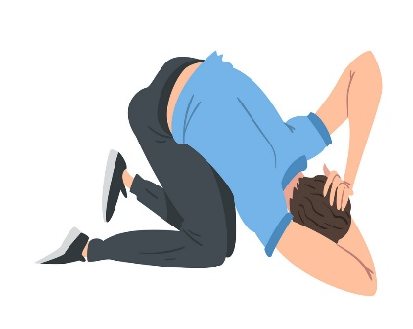
Артобстрел (бомбардировка)
Персонал образовательной организации
1
2
3
При внезапном артиллерийском обстреле экстренно закончить занятие и при: отсутствии возможности перемещения обучающихся в защитное сооружение подать обучающимся и выполнить команду "Лечь на пол!"
Убедиться, что все обучающиеся находятся на безопасном удалении от окон, использовать защитные свойства несущих стен здания в соответствии с указаниями руководителя - начальника гражданской обороны образовательной организации
При наличии возможности перемещения в защитное сооружение, взяв журнал учёта учебных занятий и обесточив электропотребители, организованно вывести учащихся по отработанному маршруту, предварительно убедившись, что все обучаемые покинули учебное место, и разместить обучающихся в защитном сооружении
4
5
6
Во время перемещения в защитное сооружение пресекать случаи паники и нарушения общественного порядка среди обучающихся, оказывать помощь обучающимся и персоналу
образовательной организации
Находясь в защитном сооружении, провести проверку наличия обучающихся
Оказывать первую помощь пострадавшим
7
8
Контролировать соблюдение укрываемыми мер безопасности, в том числе пожарной безопасности, вести наблюдение за складывающейся обстановкой
Действовать в соответствии с указаниями руководителя - начальника гражданской обороны образовательной организации

Slide 10
Артобстрел (бомбардировка)
Обучающиеся
1
2
3
Выполнять все команды руководителя - начальника гражданской обороны образовательной организации, классного руководителя
При получении команды "Лечь на пол!" немедленно занять место на полу, закрыть голову и уши руками, закрыть глаза и приоткрыть рот
В промежутках между взрывами артиллерийских боеприпасов занять максимально безопасное место, используя защитные свойства несущих стен здания и мебели, находящейся в помещении
4
5
6
При получении команды на перемещение в защитное сооружение в кратчайшие сроки надеть верхнюю одежду, организованно выйти по установленному маршруту и занять своё место в защитном сооружении
Независимо от сложившейся обстановки быть предельно собранным, внимательно слушать, выполнять и передавать другим обучающимся команды классного руководителя
Не вставать и не покидать помещение (класс, аудиторию, коридор) до окончания обстрела и получения команды "Встать!"

Slide 11
Артобстрел (бомбардировка)
Руководство, персонал, обучающиеся
ПРИ НАЧАЛЕ АРТИЛЛЕРИЙСКОГО ОБСТРЕЛА СТРОГО ЗАПРЕЩАЕТСЯ:
1
2
3
Пользоваться лифтом и другими объемными механизмами, имеющимися в здании
Покидать без специального разрешения защитное сооружение (приспособленное укрытие), открывать двери его входов
Использовать средства связи, для ведения личных разговоров
Бегать, шуметь, громко разговаривать, без необходимости ходить по защитному сооружению, нарушать установленный режим светомаскировки, брать в руки неразорвавшиеся боеприпасы, осколки и незнакомые предметы
4

